Slide 1
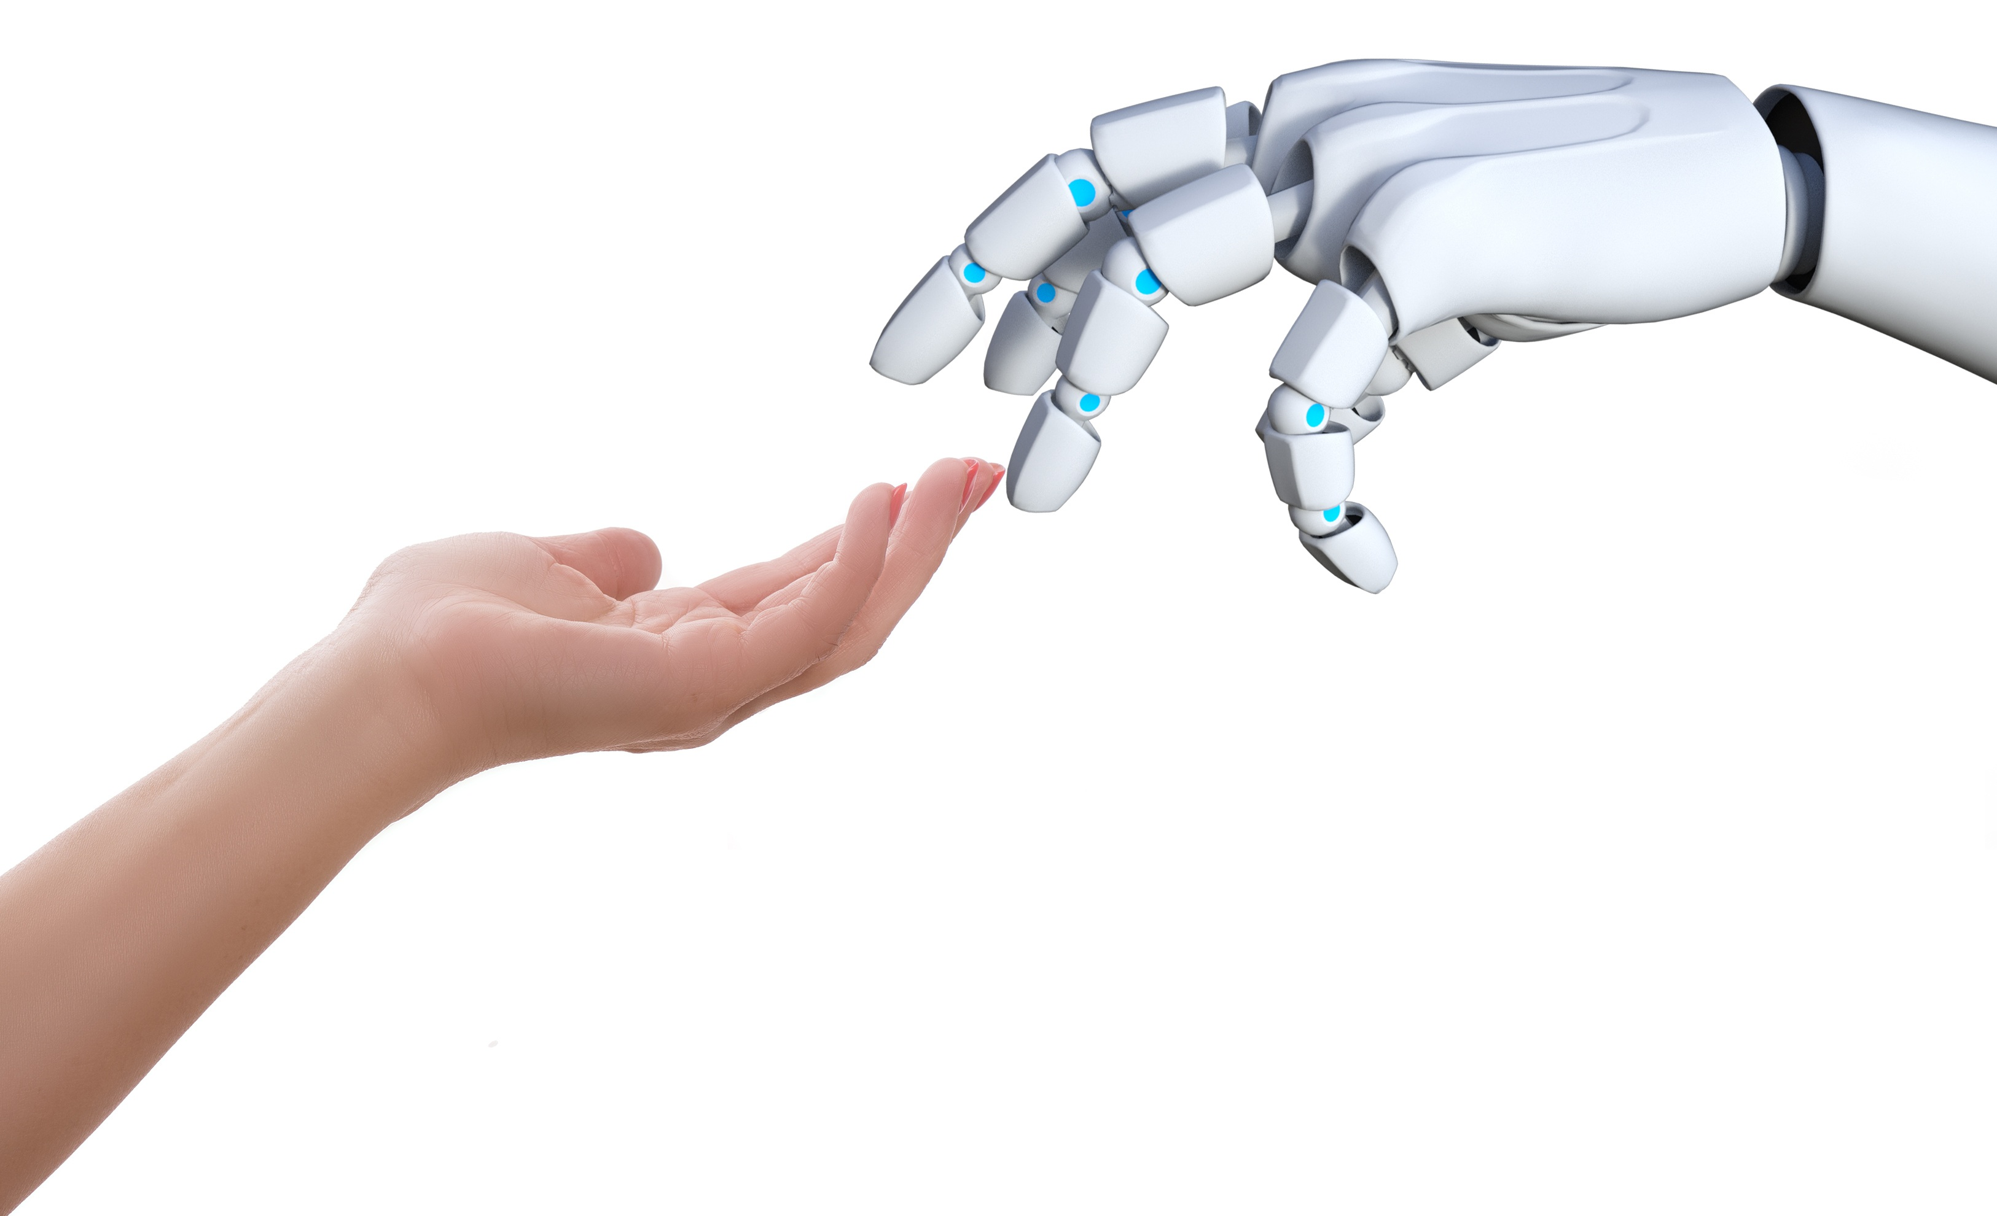
Inteligență artificială Sisteme imunitare artificiale (Artificial Immune Systems)
Proiect realizat de Olaru Andrei
Informatică
Anul III, Grupa 3

Slide 2

Sistemele imunitare artificiale Introducere
Conceptul sistemelor imunitare computerizate, au la bază aceleași principii cu sistemul imunitar biologic (întâlnit la oameni/animale). AIS(Artificial Immune System) este componenta sistemelor de operare a mașinăriilor de calcul să prevină/acționeze asupra virușilor, atacurilor, respectiv furturilor cibernetice.
Eficiența AIS-ul, diferă în funcție de sistemul de operare:1. IOS/OsX 2.Windows 3. Distributiile Linux 4. UNIX.
Istoria criminalității cibernetice online, datează oficial din 1995, când Vladimir Levin sparge baza de date a băncii CitiBank’s New York IT system, acesta reușind să sustragă suma de 10 milioane de dolari americani, toate acestea petrecându-se din apartamentul său din St. Petersburg; Neoficial, în anul 1971, un grup ce au primit apelativul ”Hackeri” au descoperit cum pot sună la nivel național, cât și internațional, în mod gratuit, AIS fiind doar un concept al vremea aceea.

Slide 3
Întelegerea AIS și funcționalitatea acestuia.
Într-un mod similar organismului uman, conceptul de ”pH” a fost adaptat Sistemului imunitar computerizat, acesta având principala sarcină să monitorizeze fiecare proces executat, scopul principal fiind un răspuns pentru fiecare ”anomalie” întâlnită, fie printr-un răspuns întârziat, fie prin închiderea forțată a procesului apelat la execuție(vezi anexa 1).
Arhitectura unui sistem imunitar artificial, sau ARTIS, este un concept generalizat pentru mai multe domenii, având la baza aplicarea securității sistemelor de calcul în rețea, prin Detectarea Intrușilor, Viermilor* etc., acest sistem fiind denumit LISYS(vezi anexa 2).
Asemănarea bolilor autoimune omenești se pot asocia și sistemelor informatice. Acestor sisteme, acompaniate de diversitatea proceselor noi instalate de utilizator, pot ajunge la probleme din distincția ”propriei sale existențe”. Aceasta problemă este ajutată de către celule de tip ”T”, asemănătoare cu cele organismului biologic, ce realizează o analiză matematică asupra costurilor de calcul din întregul sistem, ilustrând astfel o serie de metode ce pot împiedica potențiali viitori viermi informatici(vezi anexa 1).
Privind dintr-o altă perspectivă, conceptul prezentat anterior :”Discriminarea de sine”, este principalul detector, ce poate primi apelativul actual de ”AntiVirus”, acesta realizând comparații dintre șirurile, procesele respectiv apelările utilizatorului, cu regulile/metodele de bază a setului real de date a sistemului de calcul.

Slide 4
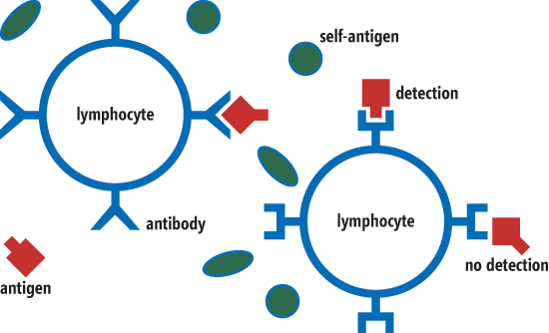
Anexa 1: Funcționalitatea de bază a AIS, respectiv conceptului ”Discriminarea de Sine”
În cadrul organismului uman, LIMFOCITELE, sunt principalele celule de apărare ale sistemului imunitar, ce detectează celulele străine din organism. Același principiu îl regăsim și în domeniul informaticii, exact în aceeași ”arie” de funcționare.

Slide 5
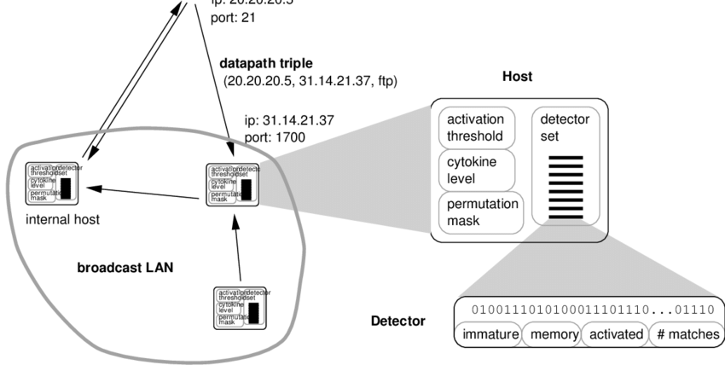
Anexa 2: Funcționalitatea ARTIS, reprezentată, respectiv exemplificată în mod grafic:

Slide 6
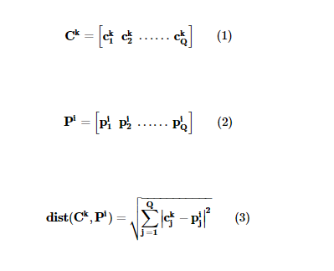
Exemplu de algoritm utilizat în cadrul Sistemelor imunitare artificiale
Algoritmul/Problema prezentată, s-a folosit distanța euclidiană drept măsurătoare a afinității dintre setul de date & detectoare. Vectorii, cu valori reale, sunt reprezentați în primele de formule(unde C = detectori, P = autodate)

Slide 7
Tipuri de atacuri informatice
Atacuri asupra infrastructurii sistemului informatic, respectiv a rețelei.
Atacuri DoS:
Acestea sunt cele mai cunoscute atacuri cibernitice, și în același timp cele mai periculoase. Acestea au scopul de a împiedica utilizatorii de a accesa sistemul/rețeaua atacat(ă), respectiv resursele incorporate. Adesea, sunt atacate în principal site-uri de socializare & site-uri controlate de guvern.
Atacurile DoS se diferențiază după gradul de indirectare/automatizare & tipurile de vulnerabilități astfel:
Atacuri DoS Direct(asupra CPU, memorie, placă de bază ș.a.m.d.)
Atacuri DoS Distribuite[DDoS](acesta realizează victime colaterale, utilizând computere alternative, având ca scop infectarea altei victime)
Atacuri DoS bazate pe reflector[Rdos]
…………………

Slide 8
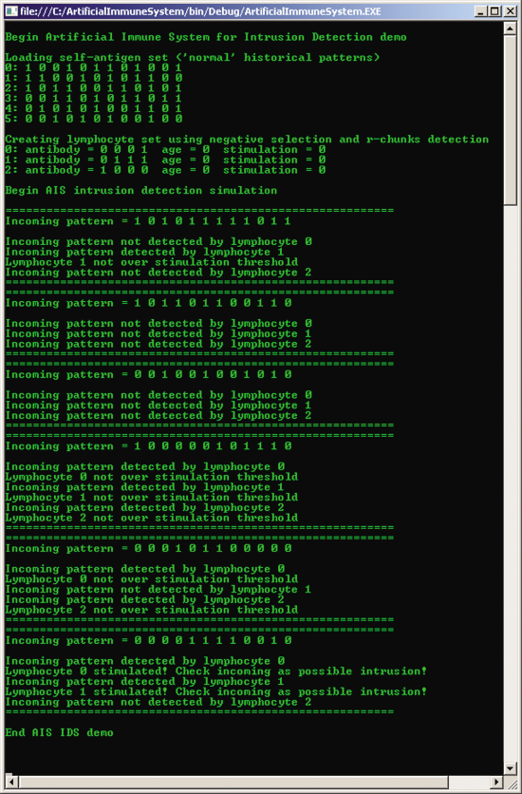
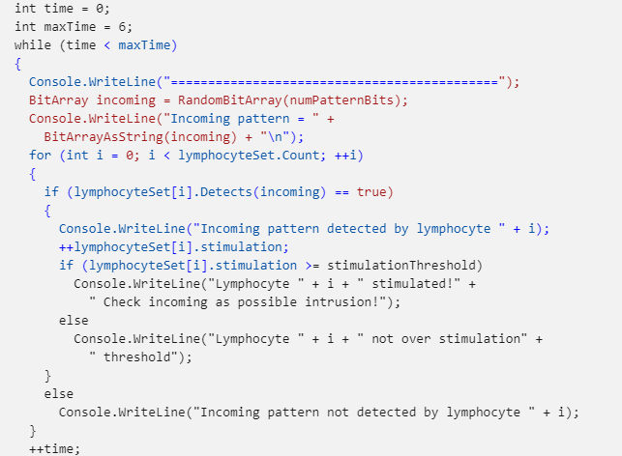
Exemplificări practice:
În imaginea alăturată observăm un program demonstrativ, realizat în limbajul de programare C#, ce conține 6 modele. Putem observa cu algoritmul, la nivelul ”input”, nu a declanșat nici o alerta la nivelul limfocitei 1; la nivelul limfocitei 3, limfocita 1 detectează o suspiciune, însă nu declanșează un trigger, acesta urmând să fie declanșat la limfocita numărul 5, limfocita 1 dectectând astfel suspiciunea cu numărul 3.
Exemplu practic a algoritmului rulat anterior, în limbajul XML.

Slide 9
Concluzie
Domeniul securității cibernetice este într-o continuă dezvoltare, însă putem observa că principiile de bază au fost aceleași până la apariția recentă a noului furnizor semantic de internet, și anume WEB 3.0.
În concluzie, Sistemele Imunitare Artificiale ( AIS ), sunt esențiale în viața cotidiană, pentru o utilizare/navigare cât mai sigură pe internet, aplicații bancare, site-uri de socializare ș.m.a. .

Slide 10
Bibliografie
https://www.frontiersin.org/
https://www.vpnmentor.com/
https://www.makeuseof.com/
https://www.linksys.com/
https://docs.microsoft.com/en-us/archive/
https://www.cs.unm.edu/
https://pixabay.com/
http://fs.unm.edu/SecuritateaInformatica.pdf

